Slide 1
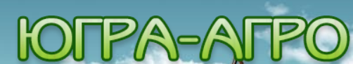
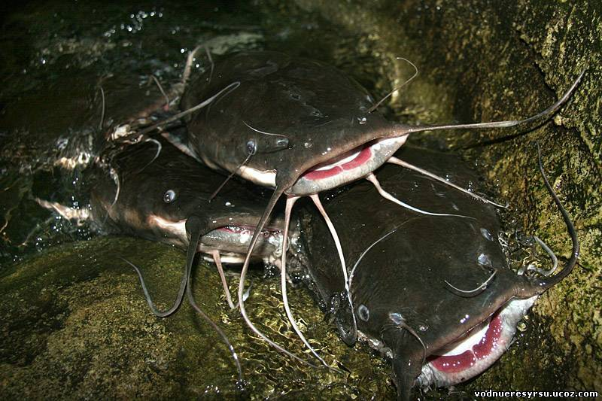
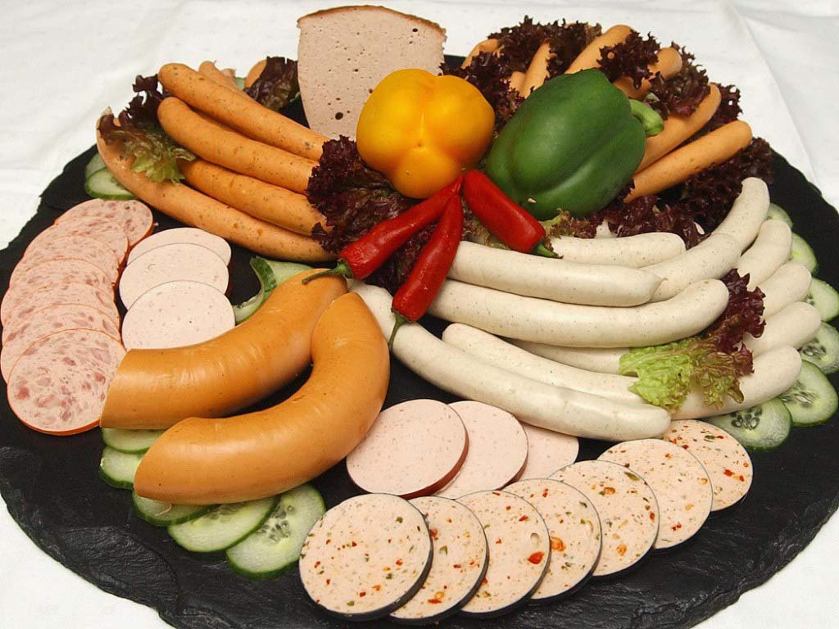
Проект по созданию и развитию производственно-технологической инфраструктуры инновационного рыбоводного сельскохозяйственного кластера
От малька до готовой продукции

Slide 2
Современное состояние вопроса
В настоящее время в РФ основным видом пресноводной Аква культуры является карп и другие растительноядные виды рыб (белый и пестрый толстолобики и белый амур).
В ХМАО –Югре предпочитают сиговые виды рыб (муксун, тугун, нельма).
Из осетровых видов рыб предпочитают стерлядь.
Это обусловлено природно-климатическими факторами и особенностями национального вкуса.
Современная индустриальная аквакультура специализируется на выращивании преимущественно дорогостоящих видов рыб (окуневые – судак, камбаловые - тюрбо, морской язык, осетровые – ленский русский осетр, лососёвые – форель, семга, сиговые – пелядь, ряпушка).
Главный недостаток такого подхода – ограниченное количество потенциальных покупателей, целевая аудитория составляет от 7-19% населения.
Физиологическая норма потребления рыбопродуктов для человека 25,4 кг в год. В настоящее время в России она составляет 16,7 кг. Включаю морскую рыбу.
Естественный вылов рыбы в водоемах ХМАО сократился по результатам хозяйственной деятельности и браконьерства.
В России существует на сегодняшний день два индустриальных рыбных хозяйства по выращиванию клариевого сома общей производственной мощностью – 105 тонн товарной рыбы. Одно хозяйство расположено в Ленинградской области п. Беседа и в г.Курске. Мощностей по переработке рыбы эти хозяйства не имеют.

Slide 3
Решение проблемы
Мы предлагаем к выращиванию и потреблению рыбу среднего-ценового сегмента рынка в переработанном виде по цене от 250-350 руб./кг, в зависимости от вида продукции. Т.е. данная продукция доступна для основной массы населения.
Данный продукт является диетическим легкоусвояемым и содержание в нем Омега3 жирных кислот в 2, 5-3 раза превышает аналогичные у семги и форели. Омега3 жирные кислоты защищают и стимулируют иммунную систему человека, осуществляют профилактику заболеваний сердечно-сосудистой системы, органов дыхания и пищеварения.
Цель проекта заключается том, чтобы каждый житель ХМАО-Югры потреблял достаточное количетство. Конечной целью проекта является производство на территории ХМАО 6500-7000 тыс. тонн товарной рыбы клария из расчета 5 кг на одного жителя в год.
Предлагаемые нами производственные программы по первому этапу развития, те. 100 тонн в год позволяют нам утверждать что данная продукция в г. Ханты-Мансийске будет востребована как в охлажденном так и в переработанном виде и ее будет значительно меньше чем это требуется населению. Потребность в
г. Ханты-Мансийске в 5 раз больше.

Slide 4

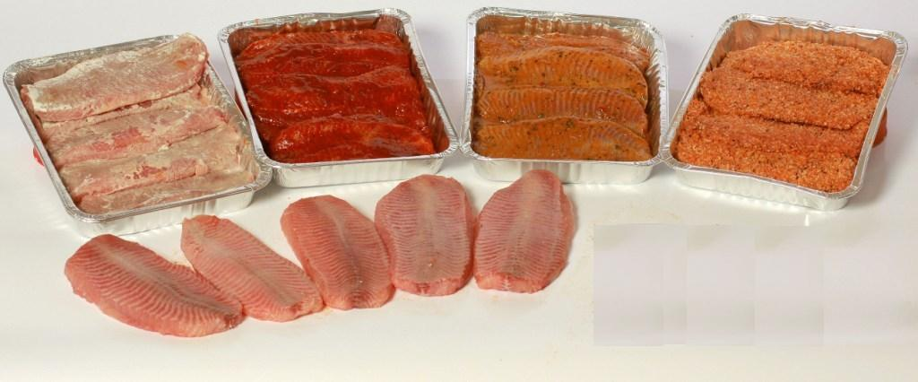
Продукт
Конечной продукцией проекта является ветчинно-сосисочные изделия из мяса клариевого сома:
Филе
Рыба горячего и холодного копчения
Снеки
Сосиски
Ветчины
Колбаса
Нарезки
Белково-витаминный концентрат
Рыбная мука
Аквапонная продукция (зелень)
Органические удобрения для улучшения земель

Slide 5
Конкурентные преимущества
Объектом выращивания является клариевый (африканский) сом.
Он имеет самую высокую скорость роста по сравнению с другими видами выращивания,
Самый низкий расход к/ корма на 1 кг привеса (0,85-0,9),
Высокие диетические качества мяса.
Не требует затрат на насыщение воды кислородом.
Выход товарной рыбы с 1м3 - 900 кг/год. Выход товарной массы (филе) составляет 52-58%.
Естественная гибель в 2-3 раза меньше, чем у традиционных объектов выращивания.
Ориентировочная себестоимость 1 кг. товарной продукции 110-140 руб/кг.

Slide 6
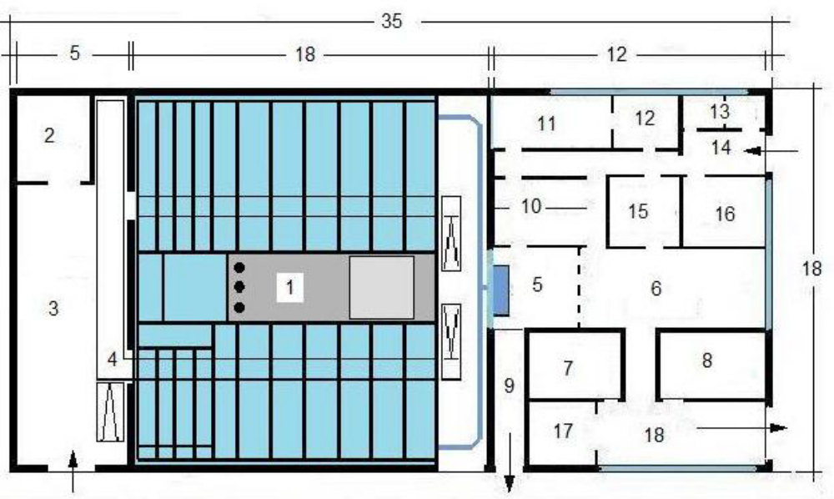
Вариант экскизно-планировочного решения рыботоварной фермы

Slide 7
Пояснения к схеме:
1. Рыбоводная система для производства африканского сома. Примерная площадь
240 м2, включая все технические и биологические компоненты, полезный
(продуктивный) объем 130 м3 в зоне товарного выращивания, 30 м3 – в зоне
подращивания и 80 м3 – в системе водоподготовки (седиментация, микрофильтр,
биофильтр)
2. Инкубатория и мини-лаборатория.
3. Склад кормов и инвентаря.
4. Решетчатые мостки для обслуживания (не включены, изготавливаются на месте).
5. Зона убоя рыбы с автоматическим рыбоприемником.
6. Переработка (потрошение, филетирование, калибровка и сортировка).
7. Камера заморозки и машина для выработки льда.
8. Холодильная камера (охлаждение).
9. Вывоз отходов.
10. Гигиенический шлюз.
11. Комната приема посетителей / комната ночного дежурного.
12. Раздевалка, шкафчики для одежды персонала.
13. Туалетные комнаты (муж./жен.).
14. Вход, коридор.
15. Склад мелкого инвентаря.
16. Офисное помещение.
17. Склад упаковочных материалов, коробов, емкостей, поддонов.
18. Зона отгрузки товара.

Slide 8
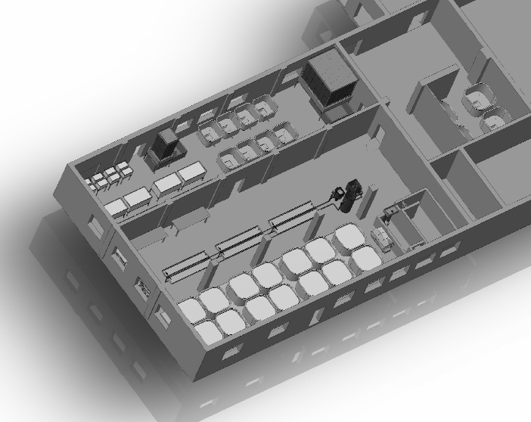
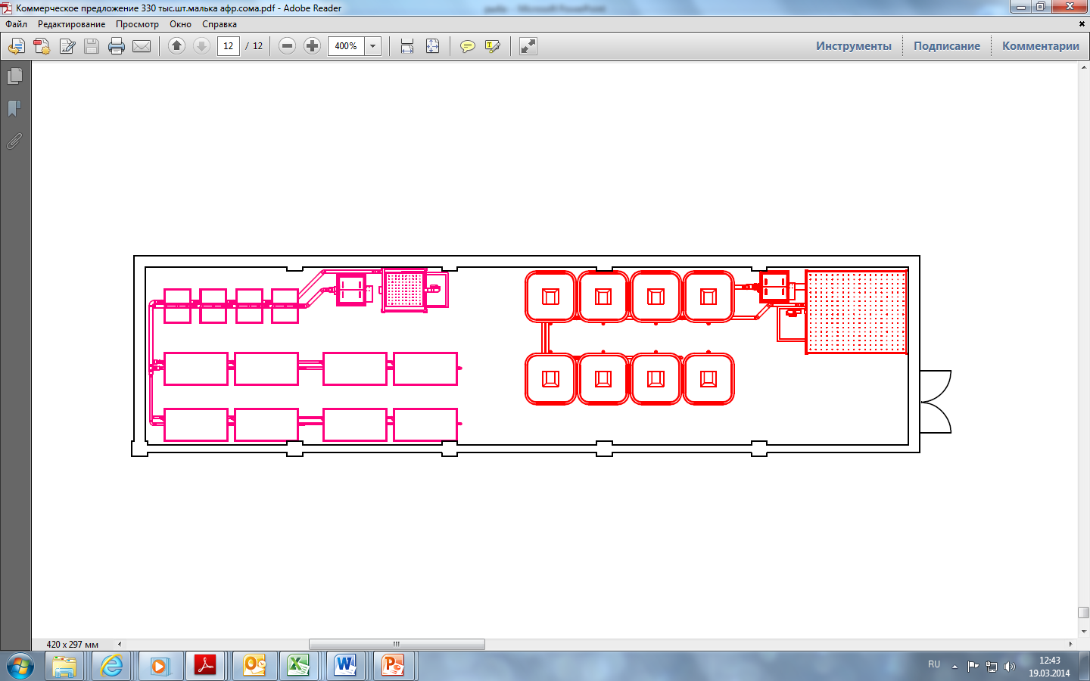
Общая схема личиночно-выростного цеха
(компания UFTI -Германия)
Общая площадь участка – 200 кв.м.

Slide 9
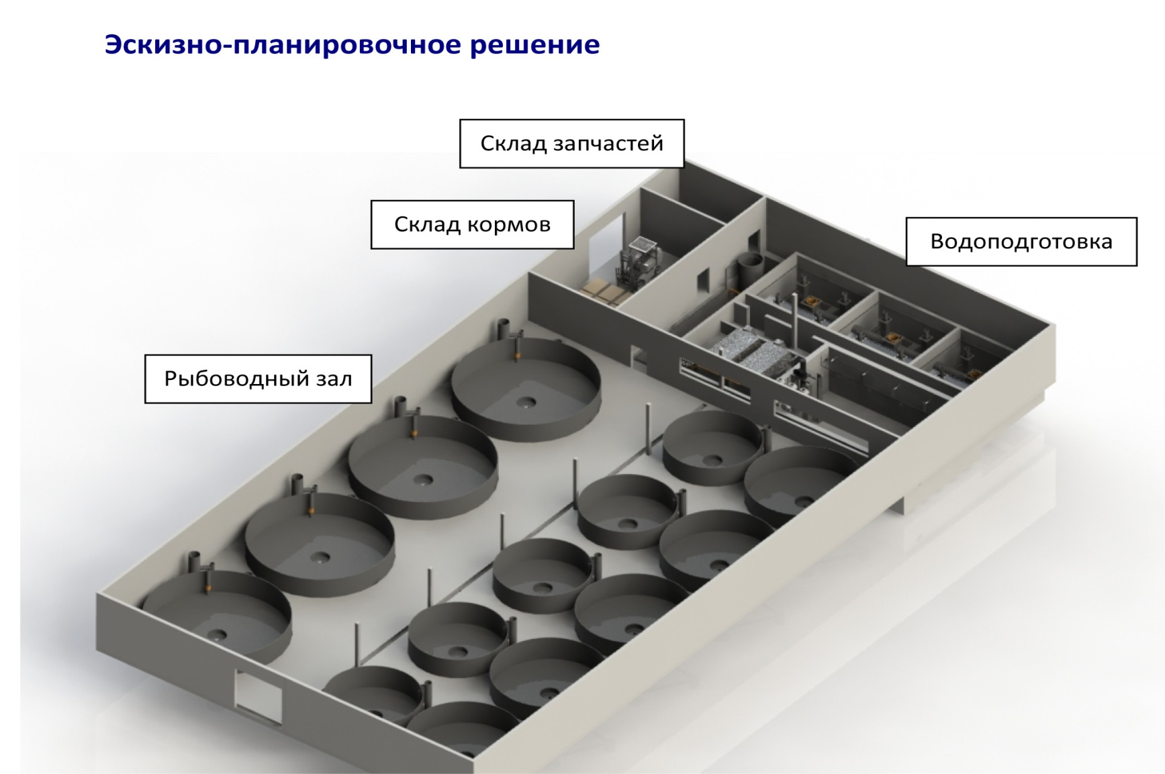
Эскизно – планировочное решение цеха товарного выращивания

Slide 10
Основные характеристики инкубационно –личиночного участка для производства товарной посадочной молоди, 330 тыс.штук в год
 | Параметры | Значение и единицы измерения
1 | Площадь здания: | 200 м²
2 | Площадь под производственную установку: | 150 м²
3 | Среднесуточная потребность в воде: | Около 7 м³/сутки
4 | Потребление в тепловой энергии: | 8 кВт
5 | Потребление электроэнергии: | 4 кВт/ч
6 | Необходимое подключение электроэнергии (установленная мощность): | 7 кВт
7 | Температура воды инкубационно‐личиночный участок: | 28°C
8 | Температура воды участок выращивания товарного малька: | 26°C
9 | Суточная потребность в кормах инкубационно‐личиночный участок: | 15 кг
10 | Суточная потребность в кормах участок выращивания товарного малька: | 84 кг
11 | Полезный (продуктивный) объем установки инкубационно‐ личиночный участок: | 11 м³
12 | Полезный (продуктивный) объем установки участок выращивания товарного малька: | 11 м³

Slide 11
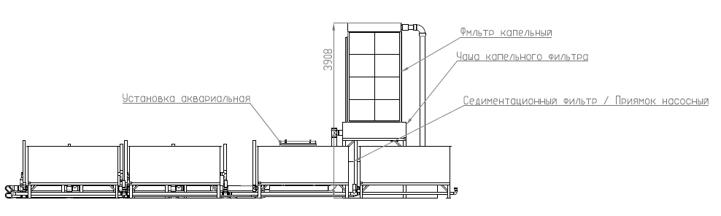
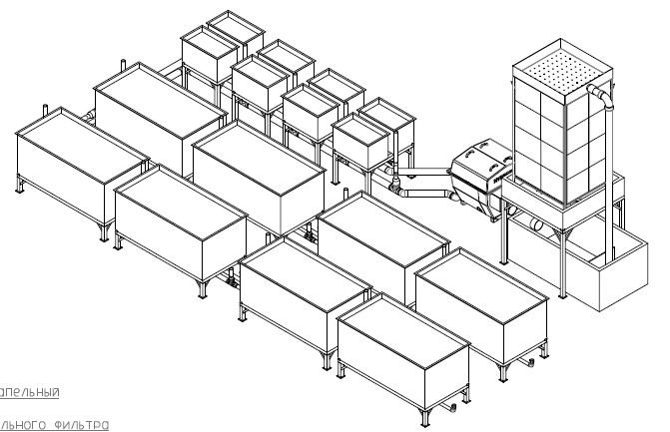
Инкубационно-личиночная установка и установка подращивания малька до массы 1 грамм

Slide 12
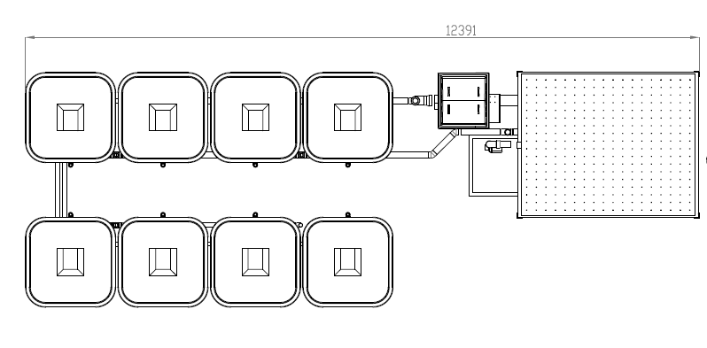
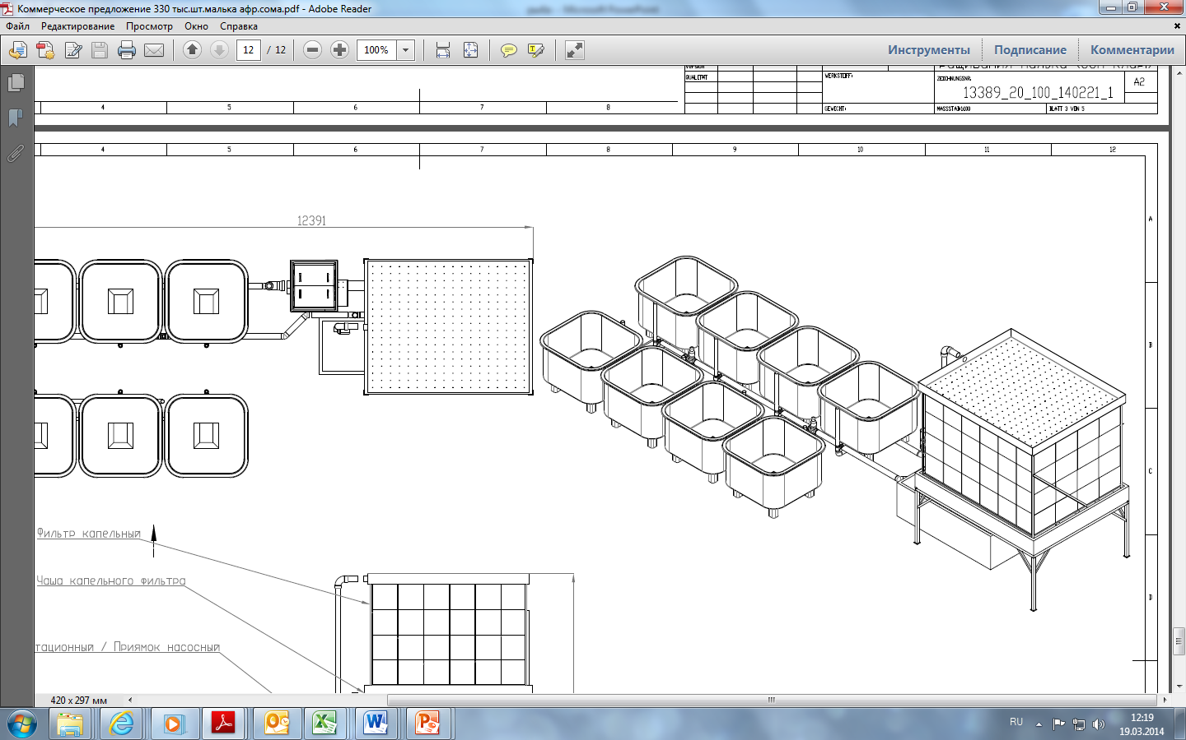
Установка для выращивания товарного малька до массы 10 грамм

Slide 13
Основные характеристики участка для производства товарной рыбы, 100 тонн
 | Параметры | Значение и единицы измерения
1 | Площадь здания: | 500 м²
2 | Площадь под производственную установку: | 350 м²
3 | Среднесуточная потребность в воде: | 18 м³/сутки
4 | Потребление в тепловой энергии: | 1.000 МВтч/год (около 115 кВтч)
5 | Необходимое подключение тепла: | 160 кВт
6 | Потребление электроэнергии: | 110.000 кВтч/год (около 12,55 кВтч)
7 | Необходимое подключение электроэнергии (установленная мощность): | 30 кВт
8 | Необходимое количество малька в год: | 90.000 – 95.000 шт./год
9 | Потребность в кормах: | 90 т/год (Кормовой коэффициент = 0,9)

Slide 14
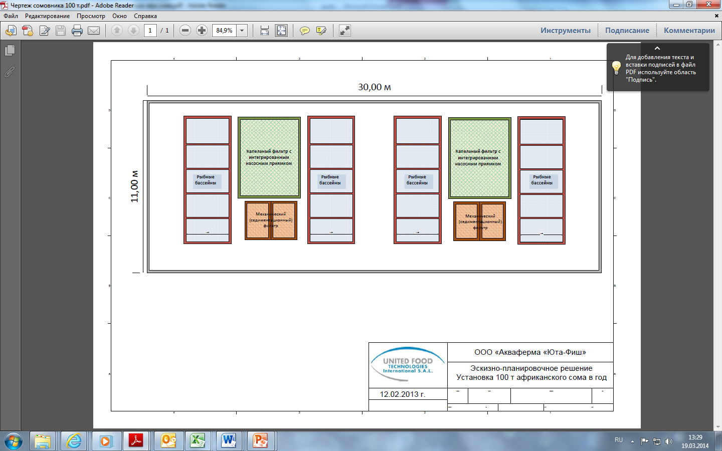
Участок товарного выращивания сома

Slide 15
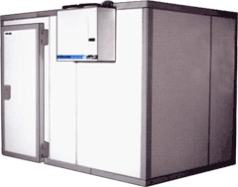
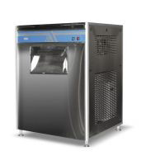
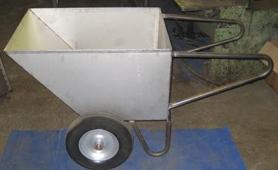
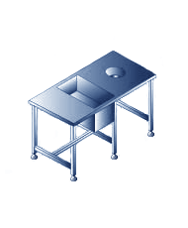
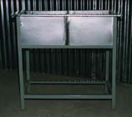
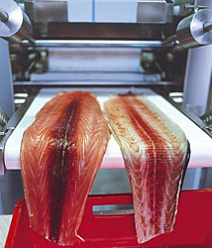
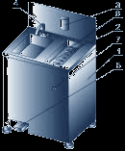
Участок первичной переработки товарной рыбы
Участок первичной обработки включает в себя механизмы и оборудования для первоначальной разделки рыбы в результате которой удаляются голова, внутренности и скелет.
Конечный продукт участка – филе сома.
Участок оборудуется:
Промышленные холодильные камеры;
Два трехсекционных столах- мойки,
Два рыборазделочных столах,
Установка для обесшкуривания рыбы,
Генератор чешуйчатого льда,
Тележки Рикша
Стерилизаторы технологического оборудования

Slide 16
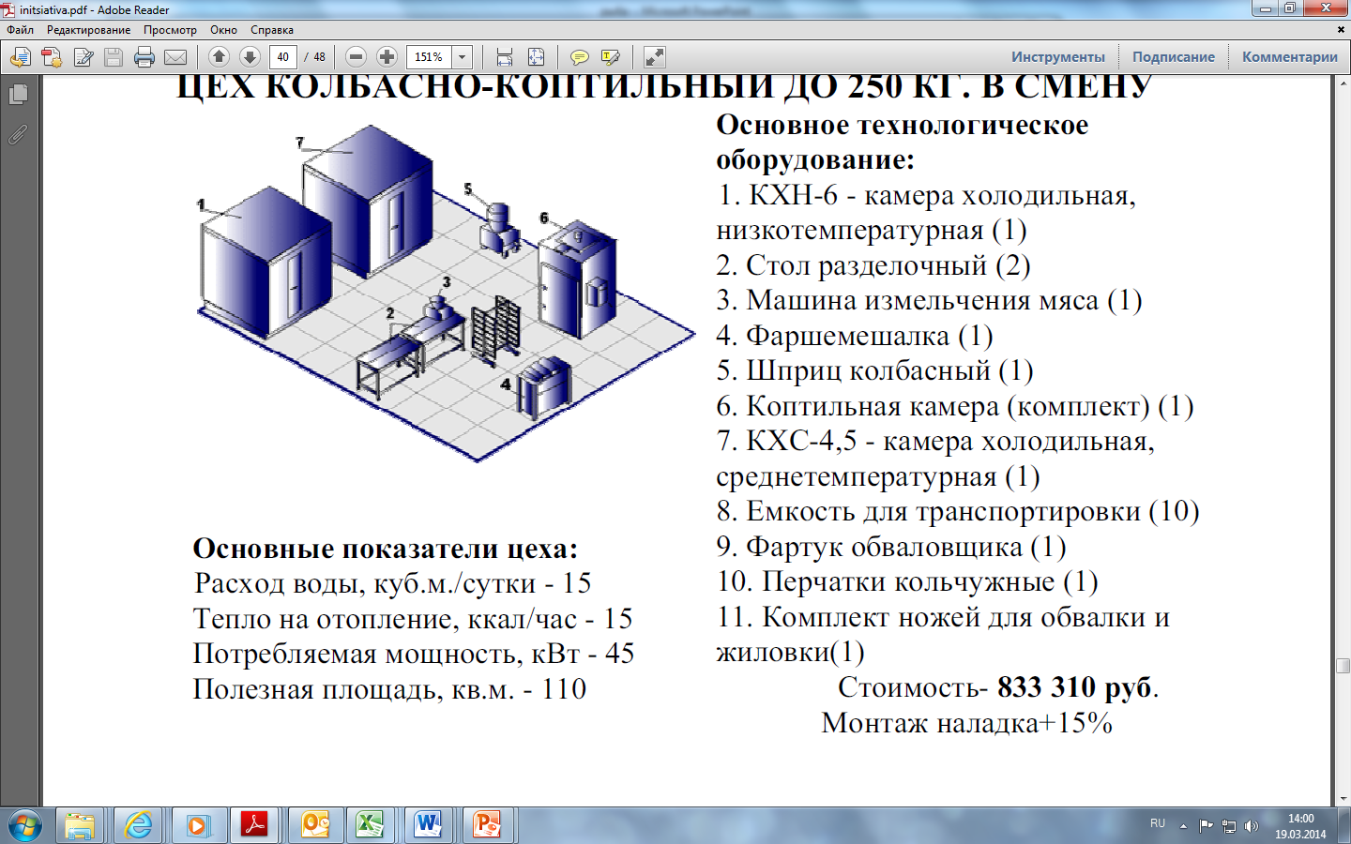
Вариант участка ветчино-сосисочного производства
Основное технологическое
оборудование:
1. КХН-6 - камера холодильная,
низкотемпературная (1)
2. Стол разделочный (2)
3. Машина измельчения мяса (1)
4. Фаршемешалка (1)
5. Шприц колбасный (1)
6. Коптильная камера (комплект) (1)
7. КХС-4,5 - камера холодильная,
среднетемпературная (1)
8. Емкость для транспортировки (10)
9. Фартук обваловщика (1)
10. Перчатки кольчужные (1)
11. Комплект ножей для обвалки и
жиловки(1)
Основные показатели цеха:
Расход воды, куб.м./сутки - 15
Тепло на отопление, ккал/час - 15
Потребляемая мощность, кВт - 45
Полезная площадь, кв.м. - 110

Slide 17
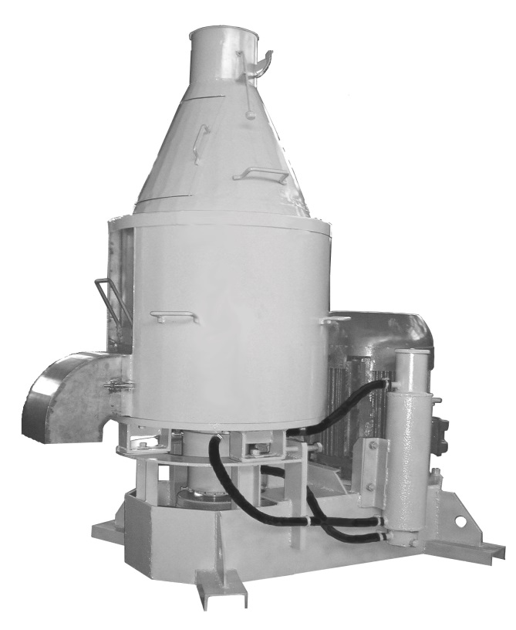
Участок глубокой переработки рыбных отходов
Конечный продукт переработки белково-витаминный концентрат (БВК) с уровнем протеина 20-24%. Предназначен для кормления молодняка с/х животных в период первого и второго месяцев жизни.
Возможно производство рыбной муки.
      Технические данные и характеристики Установки УПС-01
Производительность на выходе, не менее 40-70 кг/час
Установленная мощность привода ротора 37 кВт
Номинальная частота вращения ротора 1450 об/мин
Влажность продукта на выходе 9÷14 %
Температура продукта на выходе 100 ºС
Габаритные размеры 1600х1000х1300 мм
Масса 900 кг

Slide 18
Переработка шлама
Разработчиком оборудования для переработки шлама является российская компания Агростройсервис.
Конечный продукт – сапропель (ил), которая образуется в ходе технологического процесса по водоочитске.
Ил собирается в специальную установку по обезвоживанию осадка, где отстаивается, обезвоживается до влажности 60%, подсушивается и брикетируется.
Является хорошим органическим удобрением для регенерации земель с/х назначения.
Участок утилизации рыбных отходов
Предназначен для утилизации кишечной массы и иных внутренних органов сома не подлежащих переработки.
Утилизация производиться путем сжигания в специальных печах мощностью 150 кг единовременной загрузки.

Slide 19
Аквапоника. Теплица
Аквапонная теплица использует технологическое тепло и углекислый газ, вырабатываемые в процессе работы системы биологической очистки и производства товарной продукции.
Одновременно является дополнительной системой очистки сточных вод.
Конечный продукт производства – зелень различных видов.
Возможно производство томатов и огурцов, цветы.
Дополнительно может использоваться для производства зеленых кормов.
Валовая выручка по зеленой продукции с 1 га аквапонной теплицы по выращиванию зелени составляет 75 млн. руб. год.

Slide 20
Экономические показатели
Ориентировочная стоимость реализации проекта - 50 млн. рублей в течение 2-х лет (без стоимости теплицы).
Ориентировочный срок возврата инвестиций - 2,5 года с момента начала строительства.
Стоимость предпроектных и проектных работ по проекту – ориентировочно 7-12% от сметной стоимости и зависит от пожеланий заказчика.

Slide 21
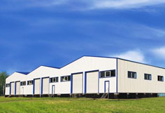


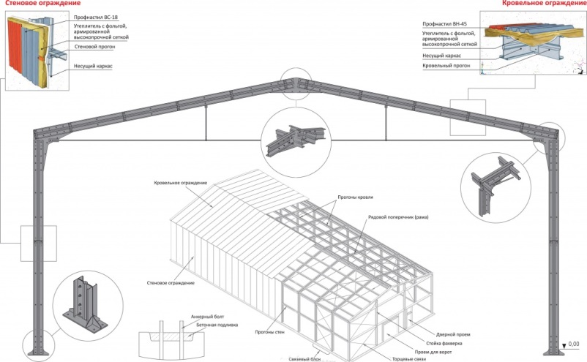
Образцы технологических модулей для участков рыбного кластера

Slide 22
Контакты:
Офис в г. Ханты-Мансийске:
ул.Студенческая, д. 27
Технопарк высоких технологий
Офис в Нижнем Новгороде:
ООО "Аква Фиш Инвест"
Проспект Ильича, д.2б, офис 33
Тел. +79200509334
Офис в Москве:
ООО «Теплосоюз»
г.Королев
Тел. в Москве +7(495) 517-45-84
Тел. по России +7(916) 163-35-48
E-mail: multigorod@mail.ru
Сайт: http://ugra-agro.ru

